Slide 1
Аномальное скопления воздуха в грудной клетке у пациентов в отделении интенсивной терапии: корреляция результатов рентгенограммы с КТ( перевод статьи)
ФГБОУ ВО "Красноярский государственный медицинский университет имени
профессора В.Ф.Войно-Ясенецкого" Министерства здравоохранения РФ
Кафедра лучевой диагностики ИПО
Выполнила : Ремкевич Е.Е, ординатор 1-го года каф.лучевой диагностики ИПО

Slide 2
Актуальность
Портативная рентгенография грудной клетки является самым используемым рентгенографическим исследованием в отделении интенсивной терапии.
Несмотря на диагностические ограничения, рентгенография грудной клетки часто выявляет критические нарушения, которые могут оставаться незамеченными клинически.
Одним из опасных для жизни событий в отделении интенсивной терапии является развитие аномального скопления воздуха в грудной клетке, вызванного интерстициальными или кистозными заболеваниями легких, инфекционными заболеваниями, травмами и другими осложнениями, связанными с медицинскими вмешательствами.

Slide 3
Роль лучевой диагностики
Аномальный скопление воздуха в грудной клетке наиболее точно диагностируется с помощью компьютерной томографии(КТ).
Тем не менее, КТ нелегко проводить в условиях интенсивной терапии, поскольку пациенты находятся в критическом состоянии и часто поддерживаются многими устройствами.
Следовательно, портативная рентгенография грудной клетки с пациентом в положении лежа на спине является основным визуальным исследованием, которое проводится в отделении интенсивной терапии.

Slide 4
Аномальное скопление воздуха в плевральной полости
Плевральное пространство обычно содержит небольшое количество жидкости (от 1 до 5 мл).
Плевральное пространство не визуализируется на рентгенограммах или КТ-изображениях без плеврального выпота или пневмоторакса.

Slide 5
Пневмоторакс
Пневмоторакс - это скопление воздуха в плевральной полости, что приводит к частичному или полному коллапсу легкого.
Основными симптомами пневмоторакса являются внезапная боль в груди, одышка и сухой кашель.

Slide 6
Пневмоторакс в переднемедиальном пространстве
Рентгенологические признаки пневмоторакса в переднемедиальном пространстве:
резкое разграничение верхней полой вены (SVC) и v. Azygos справа
резкое разграничение левой подключичной артерии и левой верхней межреберной вены слева

Slide 7
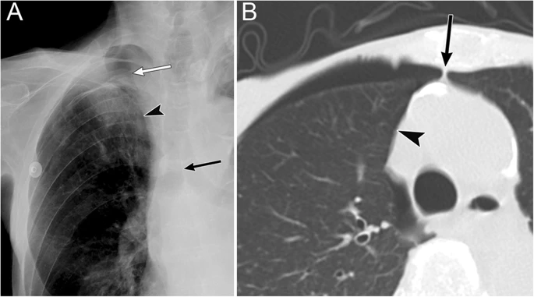
Пневмоторакс в переднемедиальном пространстве у 83-летнего мужчины.
A)Рентгенограмма на спине показывает резкое очертание верхней полой вены (SVC) (стрелка), правой брахиоцефальной вены (белая стрелка)
B) КТ-изображение на уровне верхней полой вены (SVC) показывает воздух в плевральной полости с правой стороны SVC (наконечник стрелки)

Slide 8
Пневмоторакс в субпульмональном пространстве
Рентгенологические признаки пневмоторакса в субпульмональном пространстве:
визуализация нижней поверхности легкого
резко очерченная диафрагма
резкое очертание нижней полой вены
знак «глубокая борозда», знак «двойная диафрагма»
диафрагмальный купол становится слегка приподнятым.

Slide 9
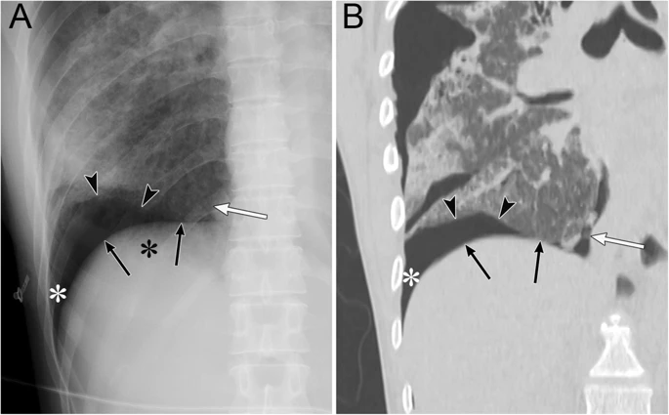
Пневмоторакс в субпульмональном пространстве 36-летней женщины с интерстициальной пневмонией. А) На рентгенограмме визуализируется нижняя поверхность легких (наконечники стрел), четко очерченная диафрагма (черные стрелки), резкое очертание нижней полой вены (белая стрелка) и знак «глубокой борозды» (белая звездочка).
В)КТ четко показывает нижнюю поверхность легкого (наконечники стрел), резко очерченную диафрагму (черные стрелки), четкое очертание нижней полой вены и знак «глубокая борозда» (белая звездочка)

Slide 10
Пневмоторакс в апиколатеральном пространстве
Апиколатеральное пространство представляет собой плевральное углубление, где анатомически воздух не накапливается у пациентов на спине . Этому предшествует сбор воздуха в переднемедиальном и субпульмональном пространстве.
Рентгенографическим признаком пневмоторакса в апиколатеральном пространстве является тонкая висцеральная плевральная линия без сосудистого рисунка меток за линией.
Плевральная линия может быть не видна в случаях легочных паренхиматозных заболеваний, таких как пневмония и острый респираторный дистресс-синдром (ARDS), плевральный выпот и очаговая плевральная адгезия

Slide 11
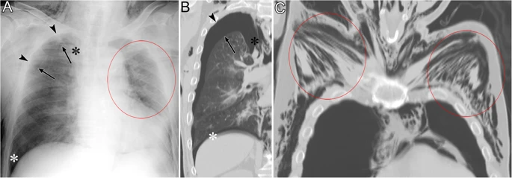
Пневмоторакс в апиколатеральном пространстве 77-летнего мужчины. Перфорация пищевода, вызванная эндоскопической диссекцией подслизистой оболочки при раке пищевода, привела к пневмомедиастинуму, пневмотораксу и подкожной эмфиземе.

Slide 12
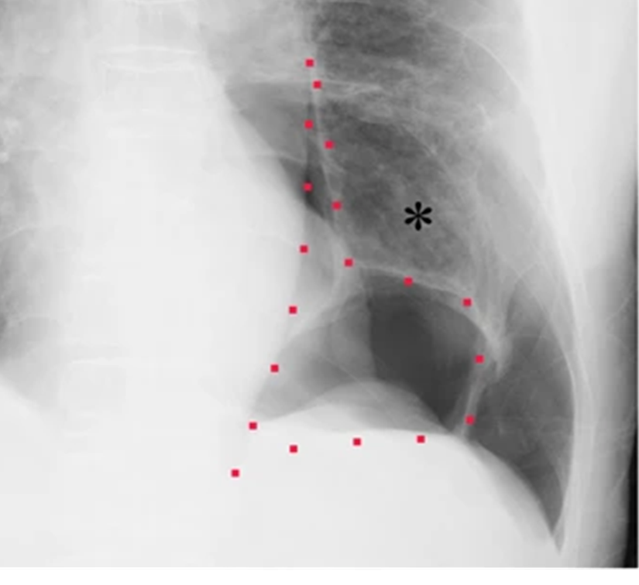
Пневмоторакс в заднемедиальном пространстве
Пневмоторакс в заднемедиальном пространстве возникает при наличии коллапса нижней доли или паренхиматозных заболеваний .
Пневмоторакс в заднемедиальном пространстве у 82-летнего мужчины с хронической обструктивной болезнью легких.
Рентгенограмма показывает скопление воздуха (красная пунктирная линия) с частично спавшейся левой нижней долей (черная звездочка).

Slide 13
Складки кожи
Когда проводится переносная рентгенография грудной клетки, рентгеновская кассета располагается позади пациента, и между стенкой грудной клетки и кассетой могут образоваться складки кожи.
В отличие от плевральной линии при пневмотораксе, кожные складки проявляются в виде широкой рентгеноконтрастной полосы, которая может выходить за теменную плевральную линию или срединную линию с сосудистыми отметками за линиями.
Кожные складки обычно проходят парами или по три одновременно. Кроме того, кожные складки могут быть множественными или двусторонними или могут внезапно исчезнуть.
Одежда или простыни могут также производить подобный артефакт.

Slide 14
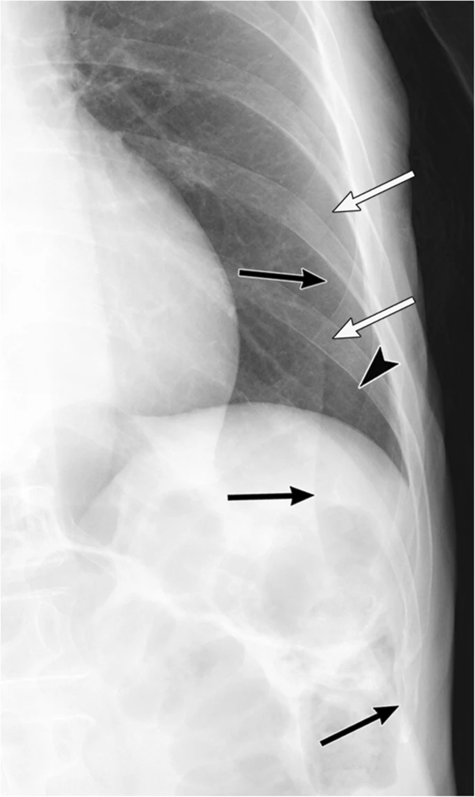
Пневмоторакс, имитирующий кожную складку, на рентгенограмме 66-летней женщины с глиобластомой.
Кожная складка выглядит как широкая рентгеноконтрастная полоса (черные стрелки), примыкающая к рентгенопрозрачной полосе (белые стрелки).

Slide 15
Междолевые борозды
Междолевые борозды могут напоминать висцеральную плевру, наблюдаемую при пневмотораксе. Кроме того, если нормальная междолевая борозда параллельна рентгеновскому лучу, она может быть видимой и имитировать висцеральную плевру, которая наблюдается при пневмотораксе на рентгенограммах. Однако, в отличие от пневмоторакса, сосудистые метки также видны за пределами борозды.

Slide 16
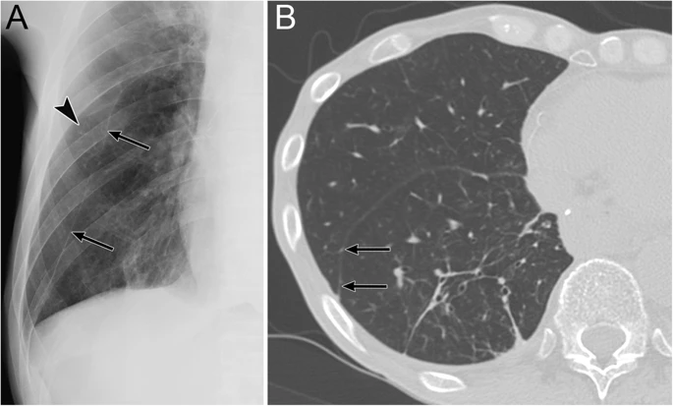
Междолевая борозда, имитирующая пневмоторакс на рентгенограмме 71-летнего мужчины. После частичной резекции шестого сегмента( S6) правого легкого
А) Междолевая борозда появляется в виде линейной непрозрачности (черные стрелки) в правом поле легкого. Напоминает висцеральную плевру при пневмотораксе. В отличие от пневмоторакса, сосудистые метки (черная стрелка) видны снаружи утолщенной борозды. В) На КТ изображении показана борозда, проходящая в переднезаднем направлении с небольшим углом наклона (черные стрелки). Некоторая потеря объема в правой нижней доле привела к смещению борозды.

Slide 17
Буллезная болезнь легких
Буллы, особенно гигантские, на периферии легких могут имитировать пневмоторакс.
Булла - это четко ограниченное воздушное пространство с тонкой стенкой диаметром более 1 см. Находится внутри паренхимы легких и является результатом разрушения альвеолярной ткани.

Slide 18
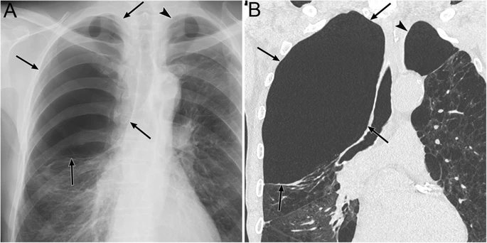
Гигантская булла, имитирующая пневмоторакс на рентгенограмме 67-летнего мужчины.
А)Гигантская булла выглядит как овальная рентгенопрозрачность (черные стрелки) в правой вершине легкого. Напоминает пневмоторакс в апиколатеральном пространстве. Кроме того, определяется булла на вершине левого легкого (наконечник стрелки).
В)КТ показывает гигантскую буллу (черные стрелки) в правой вершине легкого. Большая булла (черная стрелка) также определяется на вершине левого легкого в дополнение к буллезным изменениям в обоих легких

Slide 19
Выводы
Одним из опасных для жизни событий в отделении интенсивной терапии является аномальное скопление воздуха в грудной клетке. Полное понимание трехмерной анатомии грудной клетки позволяет прогнозировать места сбора воздуха на рентгенограммах.
Таким образом, рентгенологи должны обнаружить аномальное скопление воздуха и точно определить его местоположение на рентгеновских снимках.

Slide 20
Спасибо за внимание!

